Slide 1
Maak je eigen testimonial!
Op pagina 2 vind je het voorbeeld hoe je een testimonial maakt.
Op pagina 3 kun je zelf aan de slag met jouw testimonial!
FORMAAT FOTO: 10,5 cm (hoog) x 9 cm (breed)
→ pas eerst formaat van de foto aan (naar 10,5 op 9 cm)
vooraleer toe te voegen in de slide
Mail deze Powerpoint door naar:
testimonial@vijfsterrenteam.com

Slide 2
Dankjewel alvast om je testimonial te delen
Enkele belangrijke richtlijnen voor je testimonial…
Herbalife is VOEDING, dus géén MEDICIJN: bijgevolg mogen we géén medische claims doen (geen hoofdpijn meer, geen hartproblemen meer, cholesterol in orde, whiplash genezen, geen jicht meer, geen allergieën meer, migraine is weg, geen epileptische aanvallen meer, mijn depressie is voorbij, genezen van kanker, suikerziekte opgelost, geen maagontstekingen meer, geen reflux meer, …
Herbalife is VOEDING, géén afslankproduct: dus ‘ik ben …kg afgevallen mag officieel niet!!
Hoe kan je je verhaal dan wél brengen? Enkele voorbeelden…
Voorheen NIET DOEN Wel
Veel hoofdpijn Hoofpijn is weg Helder in mijn hoofd
ADHD-klachten Geen ADHD meer Mijn energie is gelijkmatig
Overgewicht 13kg afgevallen! 3 kledingmaten slanker
Totaal uitgeput Veel energie! Ik voel me veel fitter
Hoge cholesterol Cholesterol in orde Cholesterol onder controle
Veel last van spierkrampen Geen spierkrampen meer Mijn spieren zijn soepeler
Tracht bij ‘voorheen’ geen ‘medische termen te gebruiken’ (weer creatief in het omschrijven). Je mag wel ‘kledingmaten’ slanker worden (is geen medische claim).

Slide 3
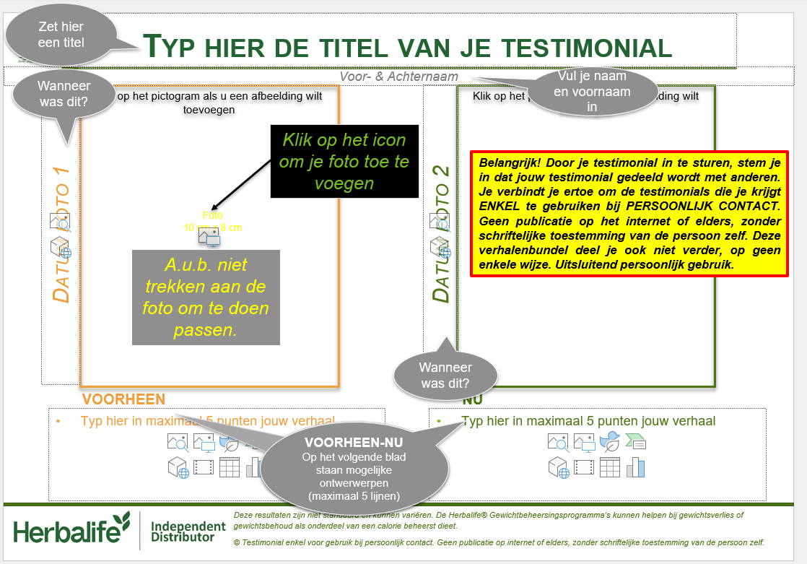
Zet hier een titel
Wanneer was dit?
Vul je naam en voornaam in
Klik op het icon om je foto toe te voegen
Belangrijk! Door je testimonial in te sturen, stem je in dat jouw testimonial gedeeld wordt met anderen. Je verbindt je ertoe om de testimonials die je krijgt ENKEL te gebruiken bij PERSOONLIJK CONTACT. Geen publicatie op het internet of elders, zonder schriftelijke toestemming van de persoon zelf. Deze verhalenbundel deel je ook niet verder, op geen enkele wijze. Uitsluitend persoonlijk gebruik.
A.u.b. niet trekken aan de foto om te doen passen.
Wanneer was dit?
VOORHEEN-NU
Op het volgende blad staan mogelijke ontwerwerpen (maximaal 5 lijnen)
VOORHEEN-NU
Op het volgende blad staan mogelijke ontwerwerpen (maximaal 5 lijnen)

Slide 4
TITEL IN HOOFDLETTERS

